Slide 3
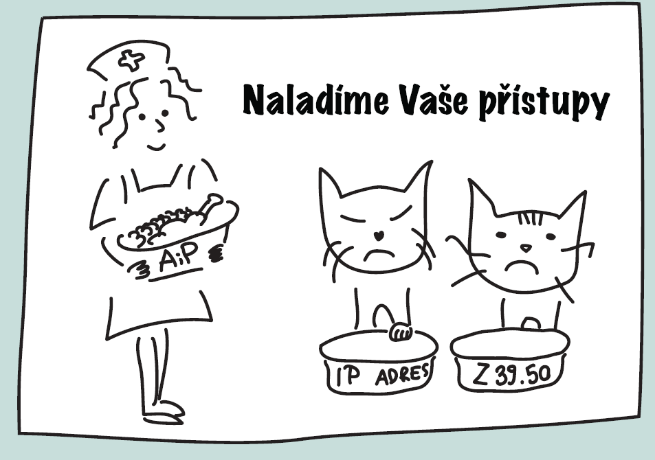

Slide 4
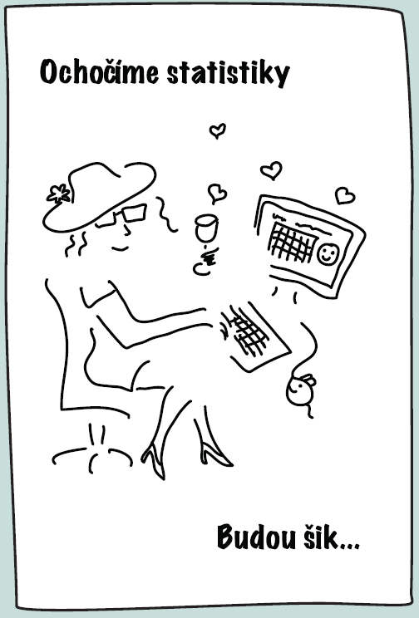

Slide 5
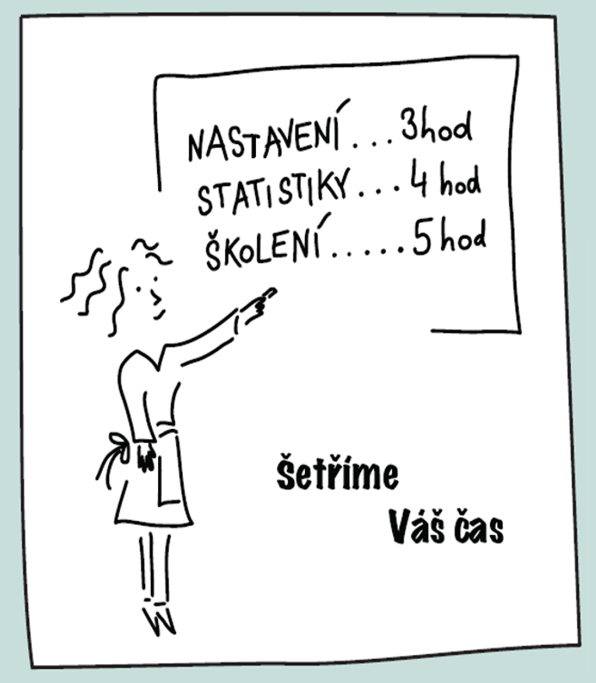

Slide 6
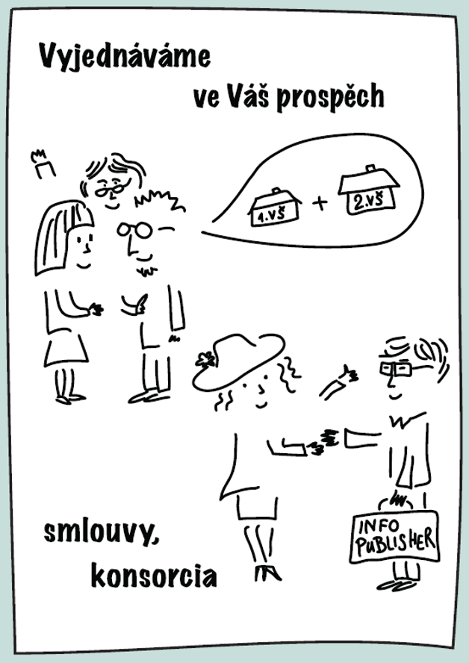

Slide 8
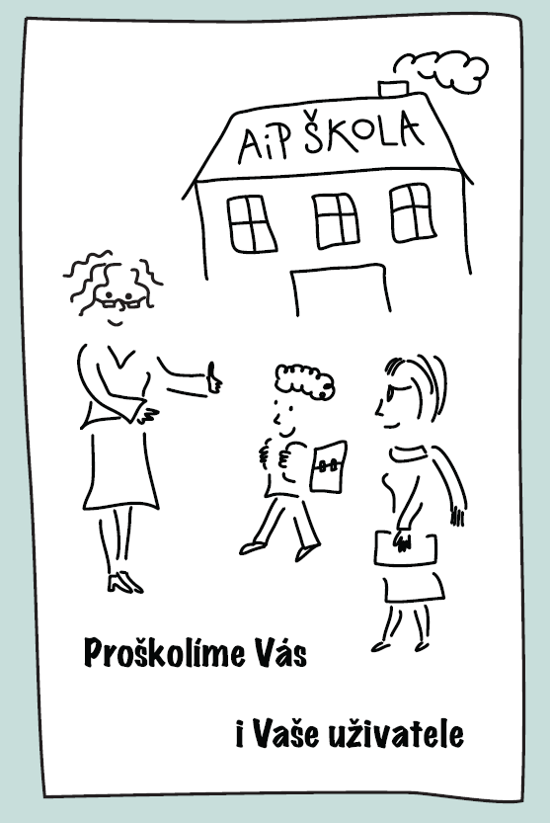

Slide 11
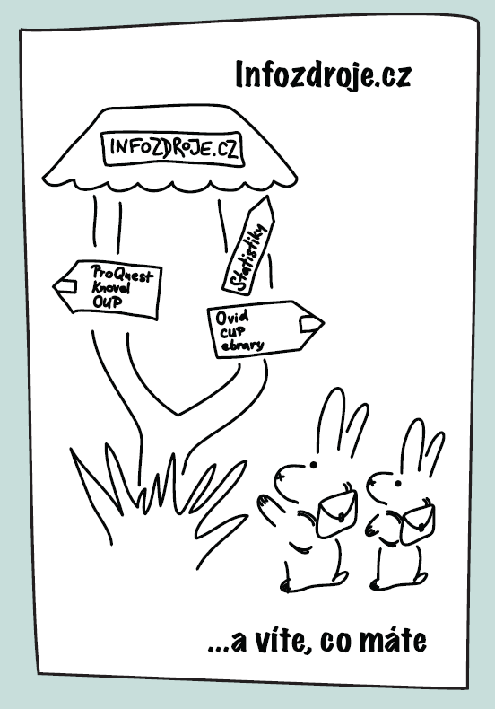

Slide 12
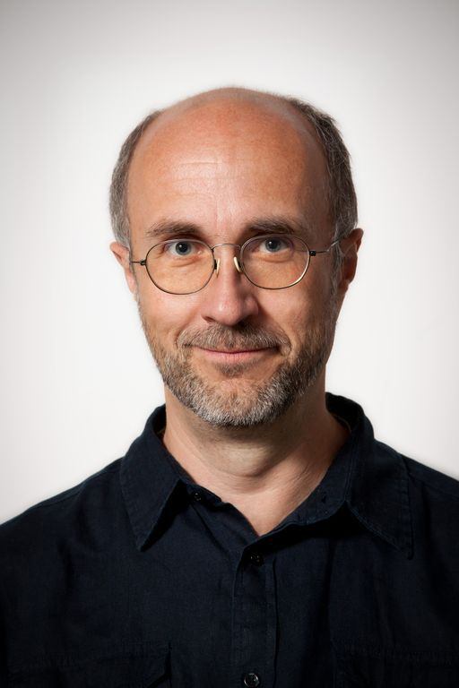

Slide 13
duševní !

Slide 14
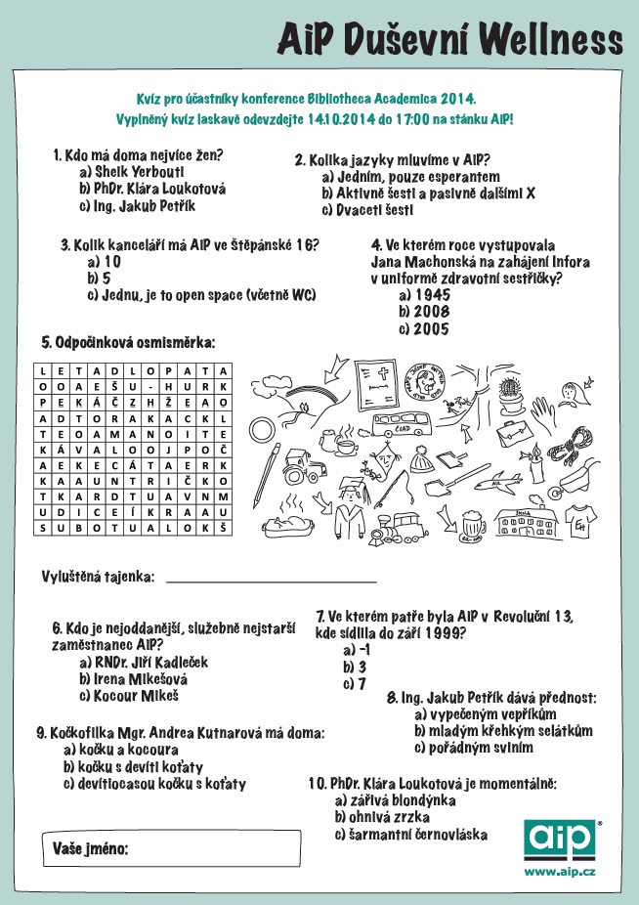
Kvíz ve vašich taškách

Slide 15
Kvíz ve vašich taškách
1. vyluštěte a vyznačte (správné) odpovědi 2. odevzdejte na stánku AiP do 17:00 3. věřte, že vyhrajete! Losování výherců již DNES VEČER! (ceny věnují ProQuest a AiP)

